Slide 1
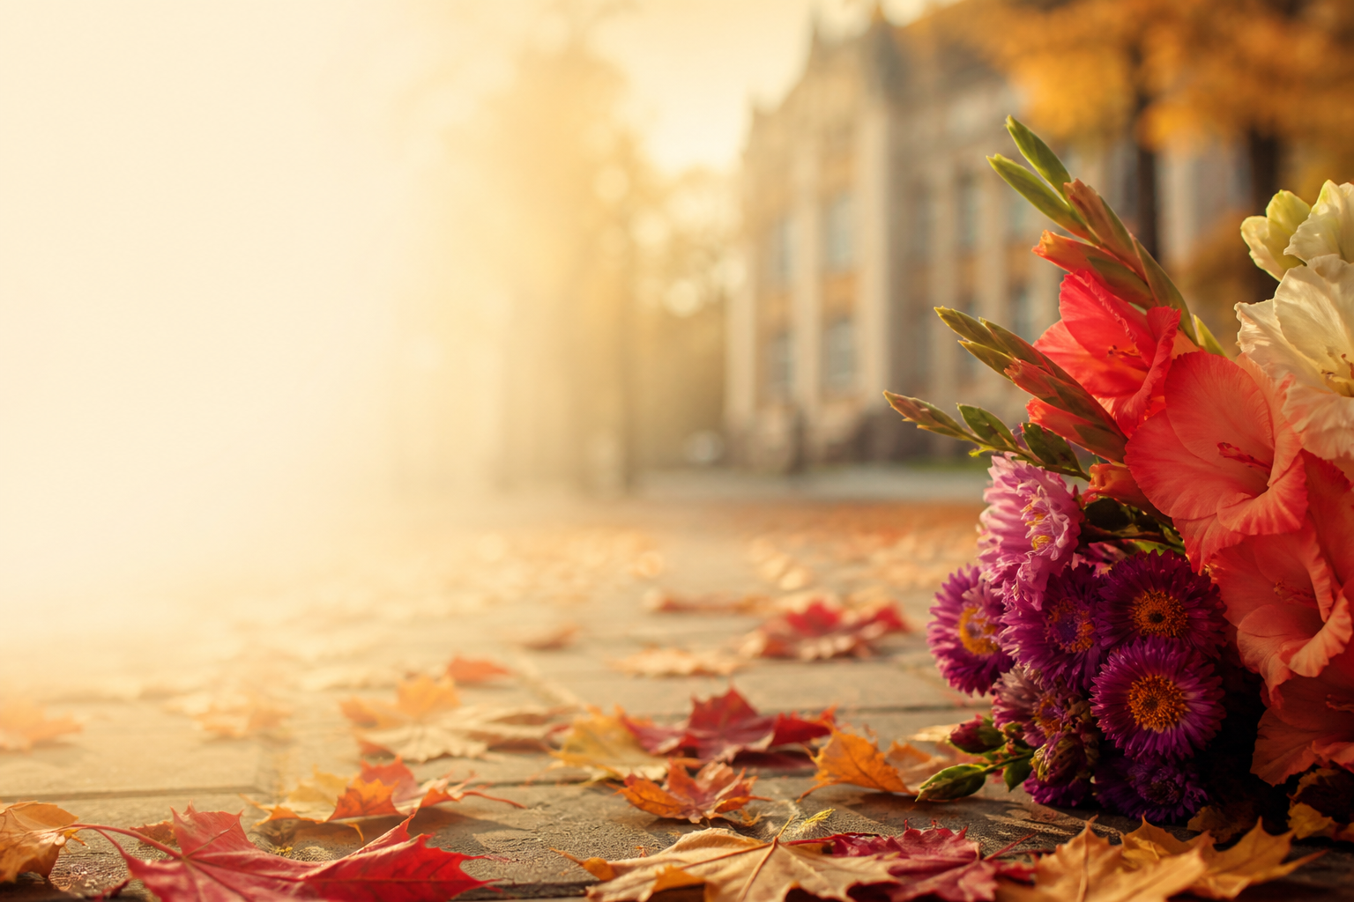
ШКОЛЬНАЯ ЛИНЕЙКА
1 сентября
День знаний. Тестовая презентация,
чтобы посмотреть оформление и ритм слайдов.
УЧЕБНЫЙ ГОД 2026 / 2027

Slide 2
ПОЗДРАВЛЕНИЕ
С новым учебным годом!
Пусть этот год будет щедрым на открытия, добрых друзей и тихие победы. Сегодня звонок звучит не как конец лета — а как начало большой и красивой дороги.
«Ученье — свет, а неученье — тьма.»

Slide 3

ТРАДИЦИЯ
Первый звонок
Линейка во дворе школы
Букеты учителям и первый класс впереди
Гимн знаний — короткий, торжественный, общий
После праздника — первый урок

Slide 4
УЧЕНИКАМ
Дорогие ребята
Не бойтесь спрашивать — вопрос уже половина ответа
Помогайте одноклассникам: вместе учиться легче
Берегите любопытство — оно важнее идеальных оценок
Этот год принадлежит вам. Сделайте его своим

Slide 5
УЧИТЕЛЯМ
Спасибо тем,
кто открывает двери
За терпение, за строгий взгляд и тёплое слово. За то, что каждый сентябрь снова верите: в этом классе обязательно случится что-то настоящее.

Slide 6
РОДИТЕЛЯМ
Рядом — и этого достаточно
Соберите портфель без суеты: дети чувствуют спокойствие
Спросите вечером не «какая оценка», а «что было интересного»
Школа — общий путь. Учителя, дети и вы — одна команда

Slide 7
ГОД ВПЕРЕДИ
Что нас ждёт
Знания
Дружба
Новые предметы, проекты и первые самостоятельные открытия.
Класс, в котором можно быть собой и рассчитывать на поддержку.
Праздники
Рост
Концерты, олимпиады, поездки и дни, которые запоминаются.
Чуть больше ответственности — и гораздо больше уверенности.

Slide 8
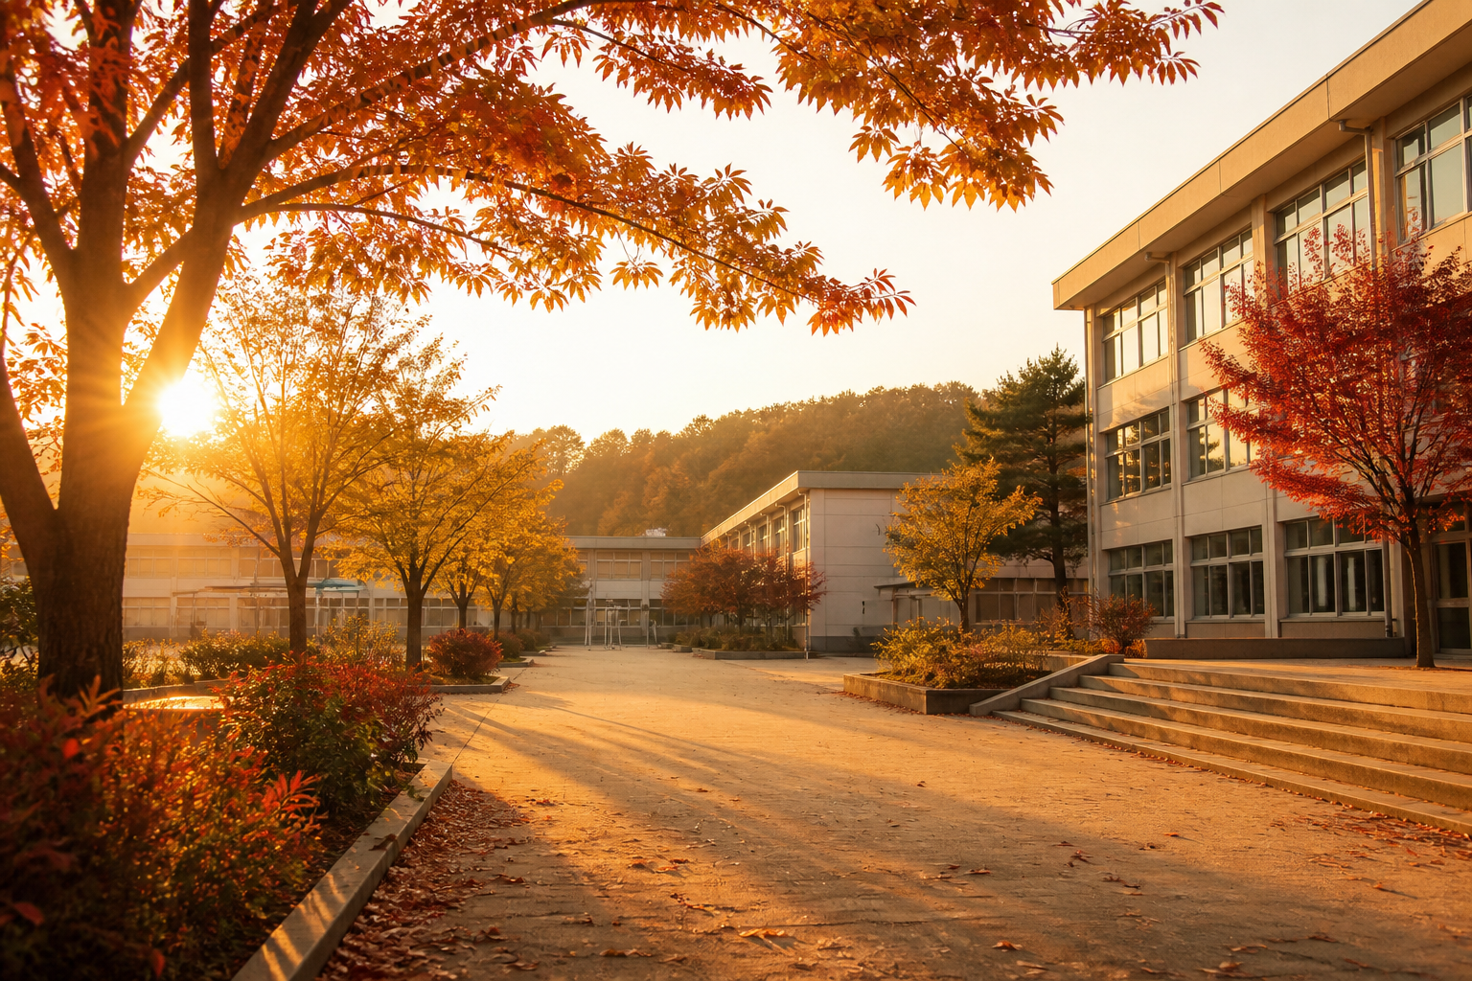
В ДОБРЫЙ ПУТЬ
Пусть звенит
первый звонок
Удачи в новом учебном году. До встречи на уроках.

